Slide 1
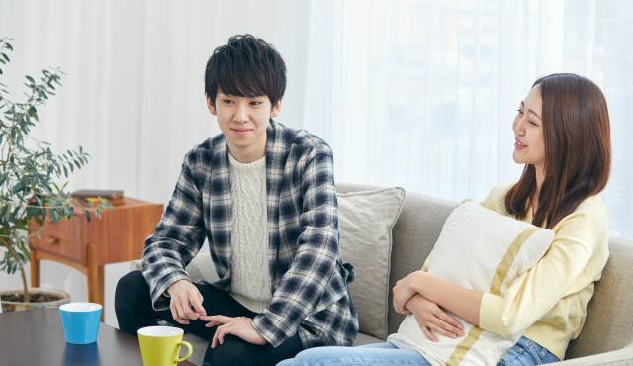
第一印象「いいね」と言われるための
「印象戦略」
あなたの第一印象を劇的に改善！ 外見力セミナー+僕と私の婚活本音トーク

